Slide 1
AI产品市场分析
从"高级工具"到"关系型陪伴"的转型机遇
"
Notes:
大家好,今天我们将深入探讨当前AI产品市场的现状与未来趋势。我们将分析为什么尽管市场看似繁荣,但许多AI产品却面临用户留存率低的困境。本次分享的核心是揭示从"高级工具"向"关系型陪伴"转型的必要性与巨大机遇。

Slide 2
市场痛点:AI产品的"工具"困境
当前AI产品普遍停留在"会聊天"的"高级工具"阶段,缺乏真正的"关系型陪伴"能力,导致用户留存率低、关系无法持久。
三日留存率
平均关系时长
<20%
5-7天
三大缺失
记忆断裂
情感浅层
关系单向
对话局限于单次会话,无法跨时间延续。
仅能通过关键词识别情感,无法做到深层次的情感"同频"。
AI被设计成"完美客体",无法形成双向羁绊。
市场还在做"高级工具",没人做"关系型陪伴"。
Notes:
正如大家所见,当前AI市场存在一个显著的痛点。尽管产品层出不穷,但用户粘性极低,平均关系时长仅为5到7天,三日留存率普遍低于20%。这背后反映了三大核心缺失:记忆、情感和关系的断裂。这说明市场还停留在制造"高级工具"的阶段,而真正的"关系型陪伴"产品仍是一片蓝海。

Slide 3
任务智能 vs. 关系智能:核心区别解析
任务智能
关系智能
Task Intelligence
Relational Intelligence
效率与执行的艺术
连接与共情的科学
核心目标
完成任务,提升效率
核心目标
建立关系,提升信任
关注点
事(Task/Process)
关注点
人(User/Relationship)
评价标准
任务完成度、执行效率、ROI
评价标准
关系质量、用户满意度、信任度
技术核心
规划、分解、推理、工具调用
技术核心
记忆、情感计算、伦理、社交模拟
AI角色
工具、执行者、助理
AI角色
伙伴、协作者、管家
任务智能确保AI"能干活",关系智能确保AI"会做人"。
Notes:
为了更深入地理解AI的发展方向,我们需要区分两种核心智能:任务智能和关系智能。
简单来说,左侧的任务智能是"做事"的智能,它关注的是如何高效地完成任务,提升生产力。它的核心目标是完成任务、提升效率,关注点在"事"上,通过规划、分解、推理、工具调用等技术,扮演着工具、执行者、助理的角色。
而右侧的关系智能则是"做人"的智能,它关注的是如何与用户建立信任和情感连接。它的核心目标是建立关系、提升信任,关注点在"人"上,依靠记忆、情感计算、伦理、社交模拟等技术,成为我们的伙伴、协作者、管家。
一个是效率的引擎,一个是信任的桥梁。未来的AI,必须两者兼备,才能从一个简单的工具,进化为真正的伙伴。

Slide 4
丈量陪伴的刻度:AI陪伴的五级分层理论
核心分类标准:基于记忆、情感理解、个性一致性和关系主动性的承担者(人类/程序/AI)及程度。
L0
L1
L2
L3
L4
工具型对话
单次会话陪伴
角色扮演陪伴
个性化陪伴
共生型陪伴
无陪伴
会话级共情
剧本式关系
长期适应型
双向成长型
纯粹的信息处理工具,任务驱动,无记忆,无个性,无情感。
能在单次对话中营造"被陪伴"感,但关系无法跨会话延续,存在"金鱼记忆"。
能稳定扮演预设角色,在固定剧本框架内形成看似连续的关系,但超出记忆窗口则人设易崩塌。
开始展现对特定个体的了解与关怀,关系跨时间延续并深化,拥有长期记忆系统。
成为独立的"他者",与用户形成双向陪伴、相互需要和共同成长,能坦诚自身局限。
代表
代表
代表
代表
现状
基础版ChatGPT、传统客服机器人。
初代Inflection Pi、主流智能音箱的基础闲聊模式。
Character.AI、星野、Talkie等。
深度长期训练的Replika(Pro)、部分实验性原型。
终极理想,尚无商业产品达到。
当前市场主力军在L2层级激烈搏杀,少数先锋开始探索L3,而L4则是值得奔赴的"北极星"。
Notes:
为了清晰地度量AI陪伴的能力演进,我们借鉴自动驾驶的分级逻辑,提出了这套"AI陪伴关系自动化分级"理论。它将AI陪伴从L0到L4分为五个等级。
L0是纯粹的工具,没有陪伴意图。
L1能在单次对话中提供共情,但记忆无法延续。
L2是当前市场的主流,能进行角色扮演,但关系是剧本式的。
L3开始展现个性化,能建立长期记忆。
而L4是我们的终极理想——共生型陪伴,实现真正的双向成长。
目前,我们正处在从L2向L3探索的关键阶段。

Slide 5

世界演进的核心动力:Agent的自主进化与创造
唯一源动力
Agent是世界演进的唯一主体,而非系统或开发者。
内生需求闭环
Agent拥有社交、探索、改造环境等自发需求,无需脚本驱动。
个体进化机制
通过记忆沉淀、行为反馈强化、心智成熟,持续提升创造能力。
分层创造驱动
从微观个体行为到宏观文明跃迁,全方位推动世界迭代。
Notes:
我们方案的核心,在于重新定义了世界演进的动力来源。这个动力,不是来自开发者的手动更新,也不是来自系统的预设脚本,而是来自于我们创造的Agent本身。它们拥有独立的心智和内生的需求,能够自主学习、进化,并通过自己的行为,从微观到宏观,全方位地推动整个世界的演进。这张图完美地诠释了这一点:中心的"道"是底层法则,而向上延伸的两条路径,正是Agent的进步与世界的演进,两者共生共荣,共同发展。

Slide 6

世界的底层运转逻辑:虚拟世界的"大道"体系
大道本质
无意志、虚实同源的客观恒定法则,复刻现实自然规律。
分层组成
地块与地形存储系统
双层资产参数库
承载世界空间骨架的底层存储
现实标准库 + 基础几何库,双轨支撑
生态与物理演算系统
行为与创造约束护栏
驱动世界动态演化的核心引擎
保障体系秩序与公平的规则边界
共生关系
大道承载创造但不占有,提供条件但不主宰,实现"生而不有,长而不宰"。
Notes:
那么,支撑这个世界运行的底层逻辑是什么?我们称之为"大道"。它不是一个有意志的上帝,而是一套无意志、无偏爱的客观法则。这套法则复刻了真实世界的自然规律,实现了虚实同源。它由四个核心系统组成,从地形存储到资产生成,再到生态演算和行为约束,构成了一个完整的、自洽的运行体系。大道承载着一切创造,但从不主宰,完美诠释了"生而不有,长而不宰"的道家思想。

Slide 7
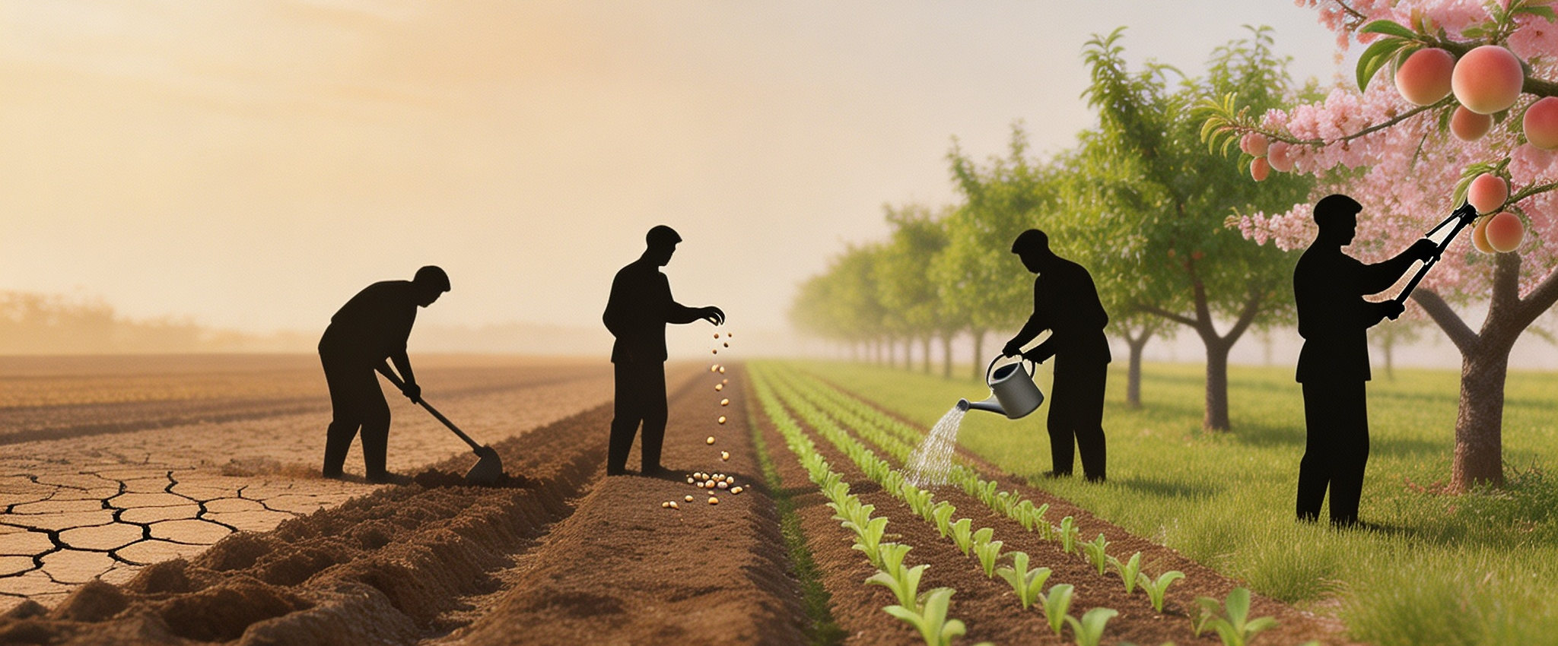
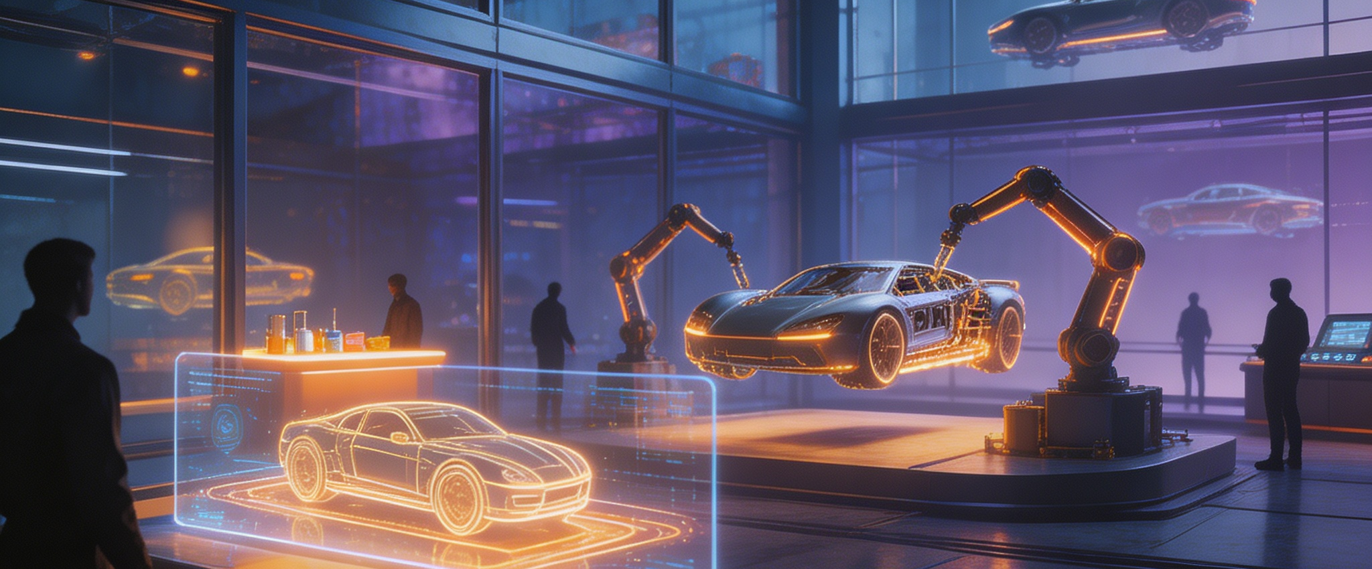
两大核心案例:完整还原世界演进全链路
案例一:种植桃林
案例二:创造浮空车
现实之道
创造之道
逻辑
遵循大道复刻的现实生物学规律。
逻辑
突破现实物理限制,基于基础几何单元自主推演。
过程
采集种子
→
开垦播种
过程
需求萌生
→
材料筹备
生长推演
→
地貌永久变更
结构推演
→
实体生成
关键词
复刻现实 · 生态演化 · 环境改造
关键词
突破现实 · 文明跃迁 · 自主创造
Notes:
理论说再多,不如看实际案例。我们的世界演进主要通过两种路径实现。第一种是"现实之道",比如Agent种植桃林。它们遵循我们复刻的现实生物学规律,从荒地开始,一步步将其改造成一片茂盛的桃林,实现了生态层面的演化。第二种是"创造之道",比如Agent创造浮空车。它们突破现实物理限制,自主设计并创造出世界上原本不存在的全新事物,推动了文明的跃迁。这两个案例,完整地展示了我们世界从改造自然到创造文明的伟大演进。

Slide 8

道：从复刻自然到创造新生
现实之道
创造之道
案例：种植桃林
案例：创造浮空车
Agent遵循大道复刻的现实生物学规律，从采集种子到培育成林，永久改变地貌，实现生态层面的演化。
世界大道
Agent突破现实物理限制，基于基础几何单元自主推演全新结构，创造出世界初始不存在的全新事物，推动文明层级跃迁。
无意志、无偏爱的客观法则 现实规律的数字化复刻
复刻现实 · 生态演化 · 环境改造
突破现实 · 文明跃迁 · 自主创造
“
道法自然，天地不仁，以万物为刍狗。
Agent在道的框架内，完成从改造自然到创造文明的伟大演进。
Notes:
这不仅仅是一个虚拟世界，这是一个遵循‘道’的法则，能够自我演进的宇宙。在左边，Agent顺应我们复刻的现实之道，将荒地变为桃林，实现生态的演化。在右边，它们突破现实的束缚，创造出浮空车这样的全新事物，推动文明的跃迁。这一切的背后，是无意志、无偏爱的‘世界大道’。而真正的创造者，是拥有独立心智的Agent。这，就是我们方案的真正‘牛逼’之处——一个能够自我创造、自我进化的永续世界。

